Slide 1
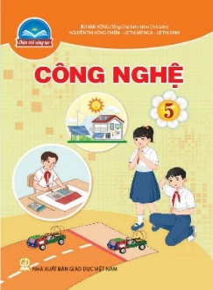
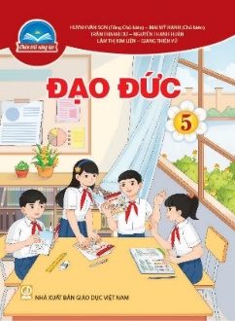
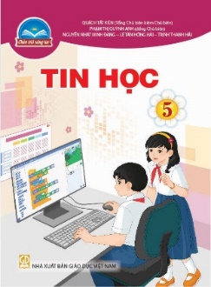
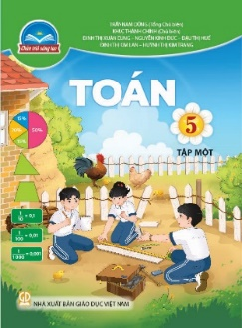
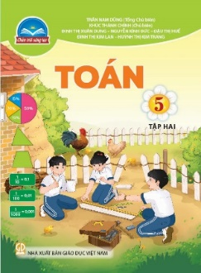
BỘ SÁCH GIÁO KHOA
CHÂN TRỜI SÁNG TẠO
LỚP 5

Slide 2
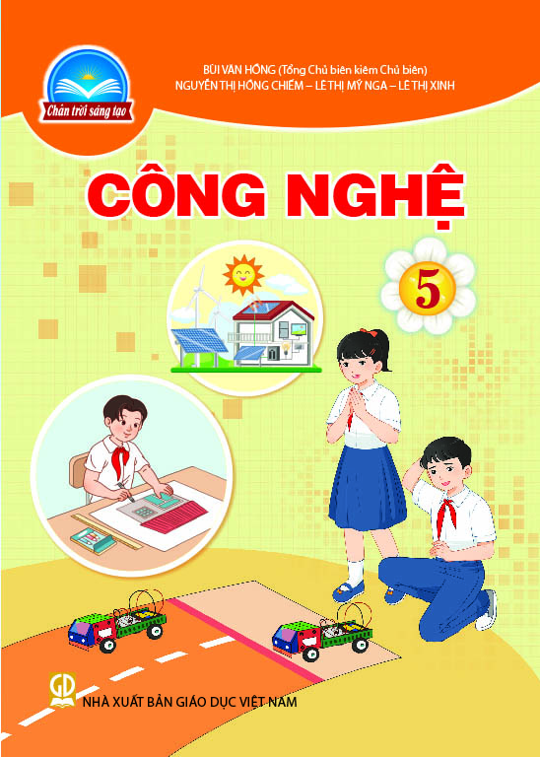
BỘ SÁCH CHÂN TRỜI SÁNG TẠO
MÔN CÔNG NGHỆ 5
BÁO CÁO VIÊN
PGS. TS BÙI VĂN HỒNG
2

Slide 3
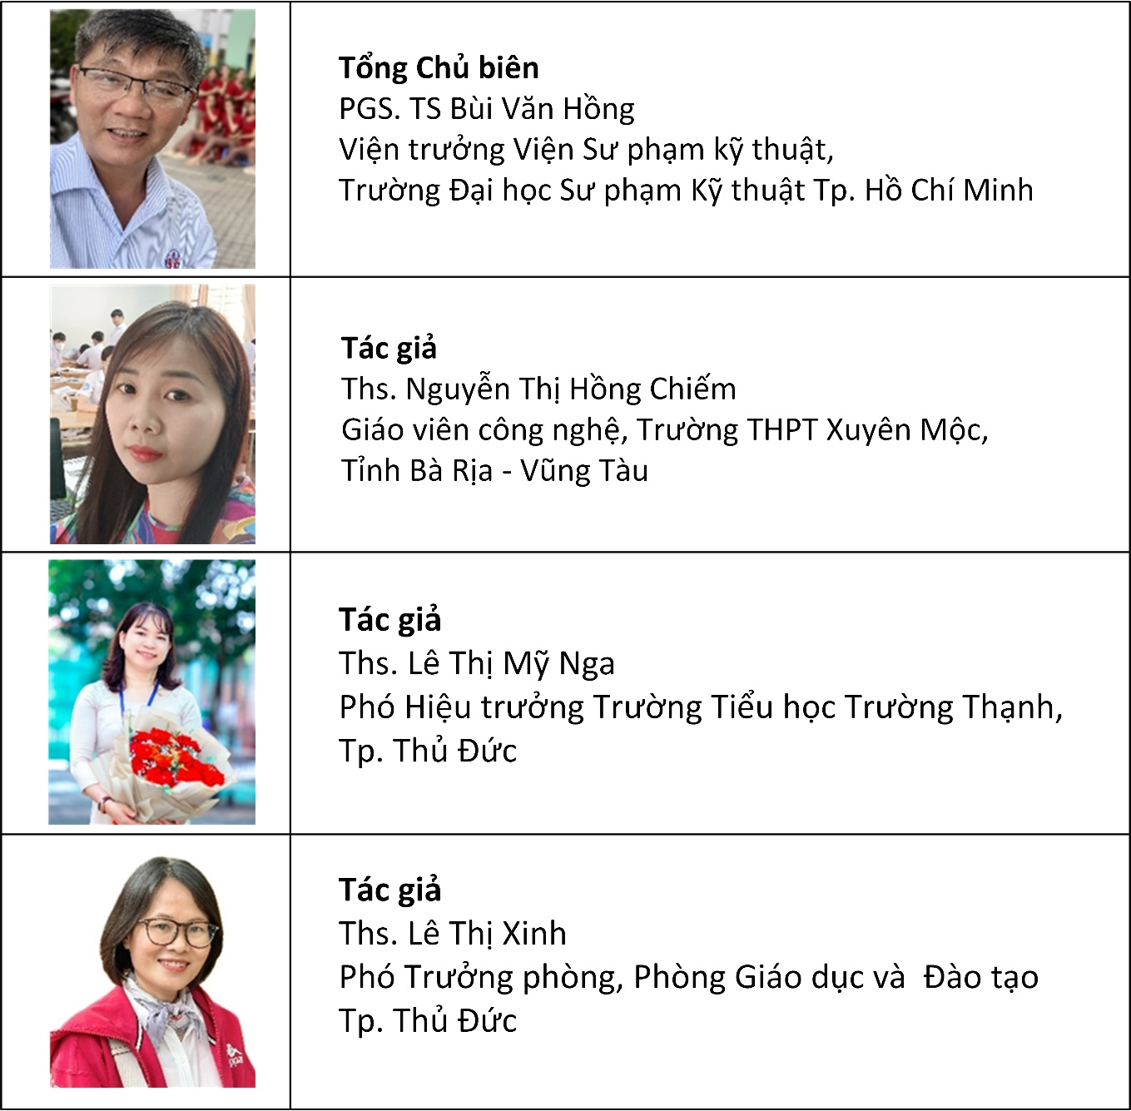
NHÓM TÁC GIẢ

Slide 4
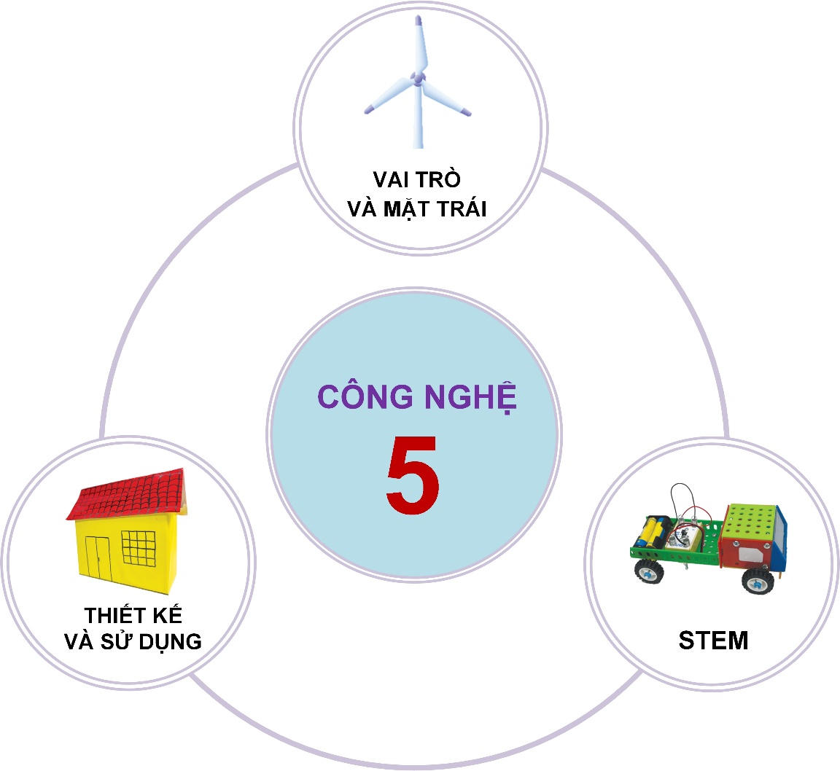
1. ĐIỂM MỚI CỦA CHƯƠNG TRÌNH
Chú trọng giáo dục vai trò và mặt trái của sản phẩm công nghệ trong đời sống.
Rèn luyện, phát triển năng lực thiết kế và sử dụng sản phẩm công nghệ.
Tiếp cận giáo dục STEM

Slide 5
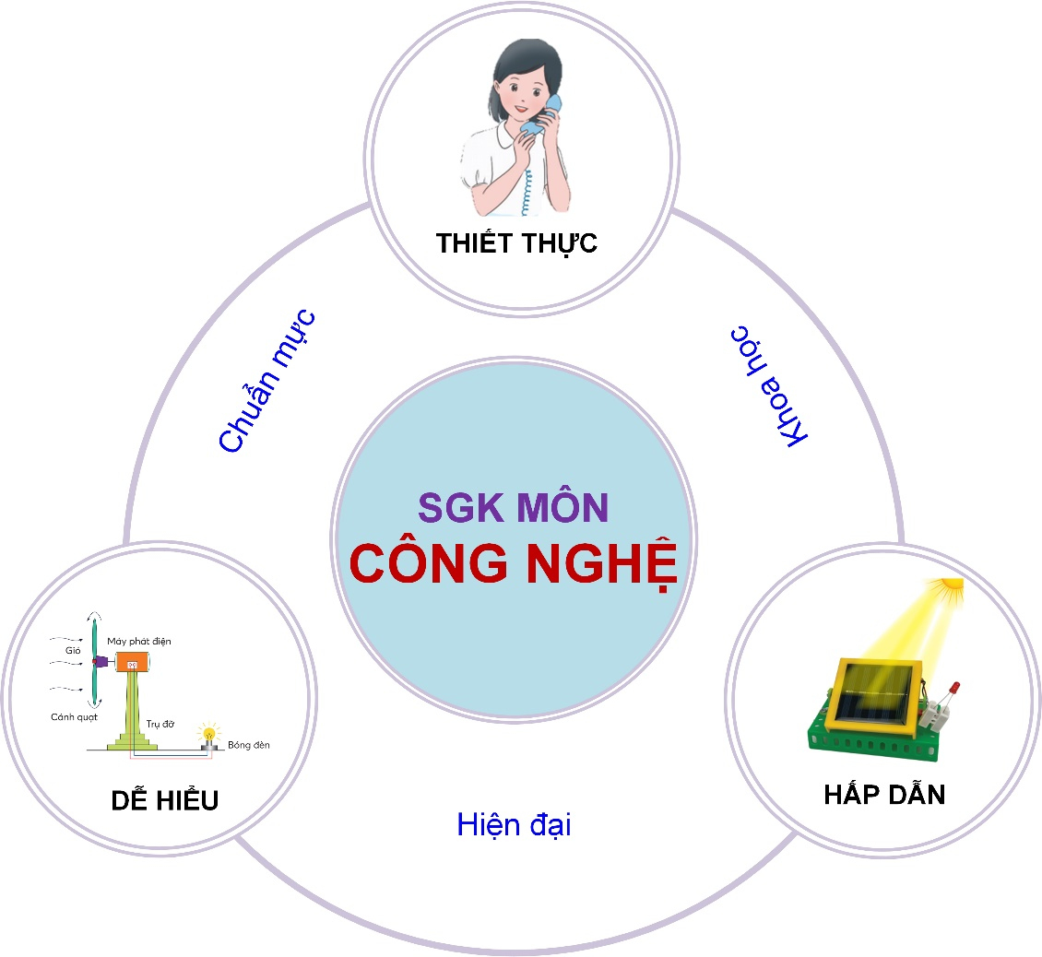
2. QUAN ĐIỂM BIÊN SOẠN SGK
Đảm bảo phát triển phẩm chất chủ yếu, năng lực chung và năng lực công nghệ cho học sinh.
Chú trọng phát triển năng lực giao tiếp, hợp tác; giải quyết vấn đề, sáng tạo.
Vận dụng tiếp cận giáo dục STEM trong thiết kế dạy học và phát triển năng lực học sinh

Slide 6
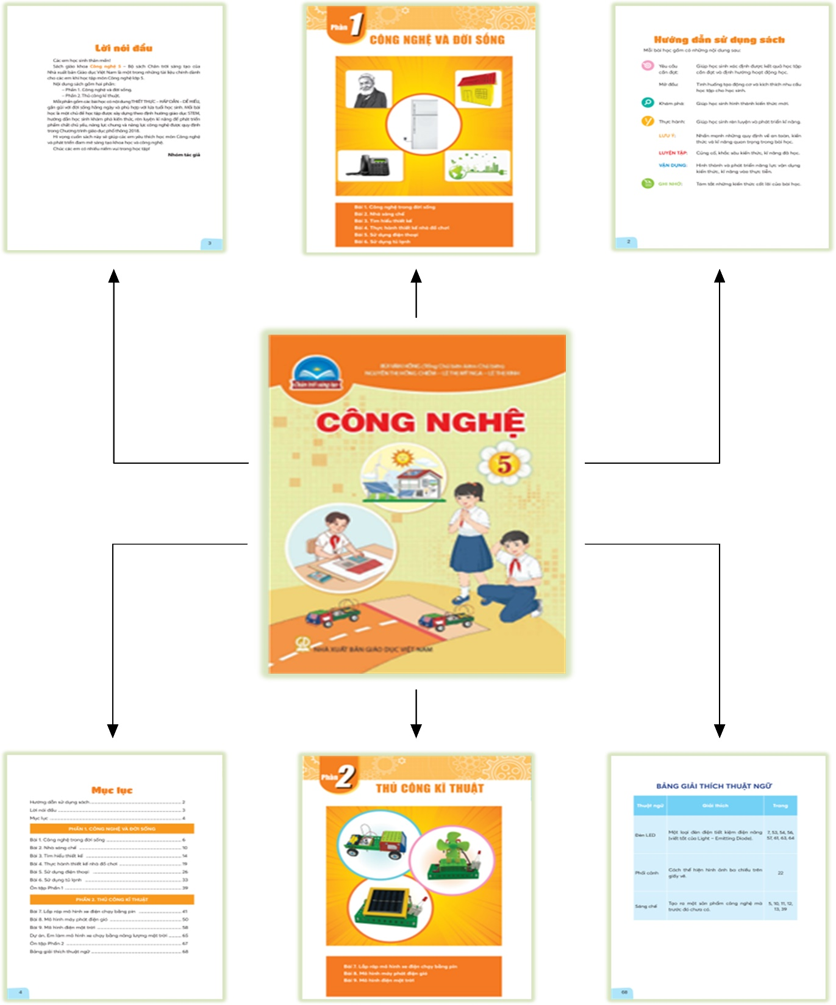
3. CẤU TRÚC SÁCH
Phần 1: Công nghệ và đời sống
- 06 bài học
- 01 bài ôn tập
Phần 2: Thủ công kỹ thuật
- 03 bài học
- 01 dự án
- 01 bài ôn tập

Slide 7
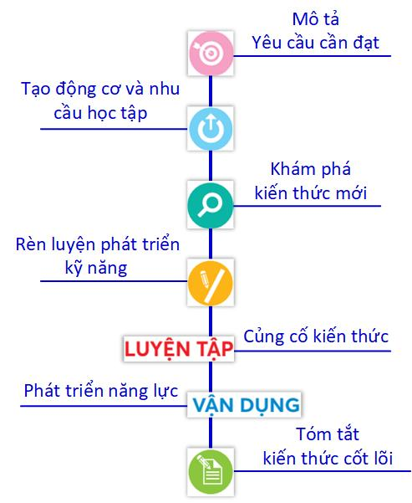
4. CẤU TRÚC BÀI

Slide 8
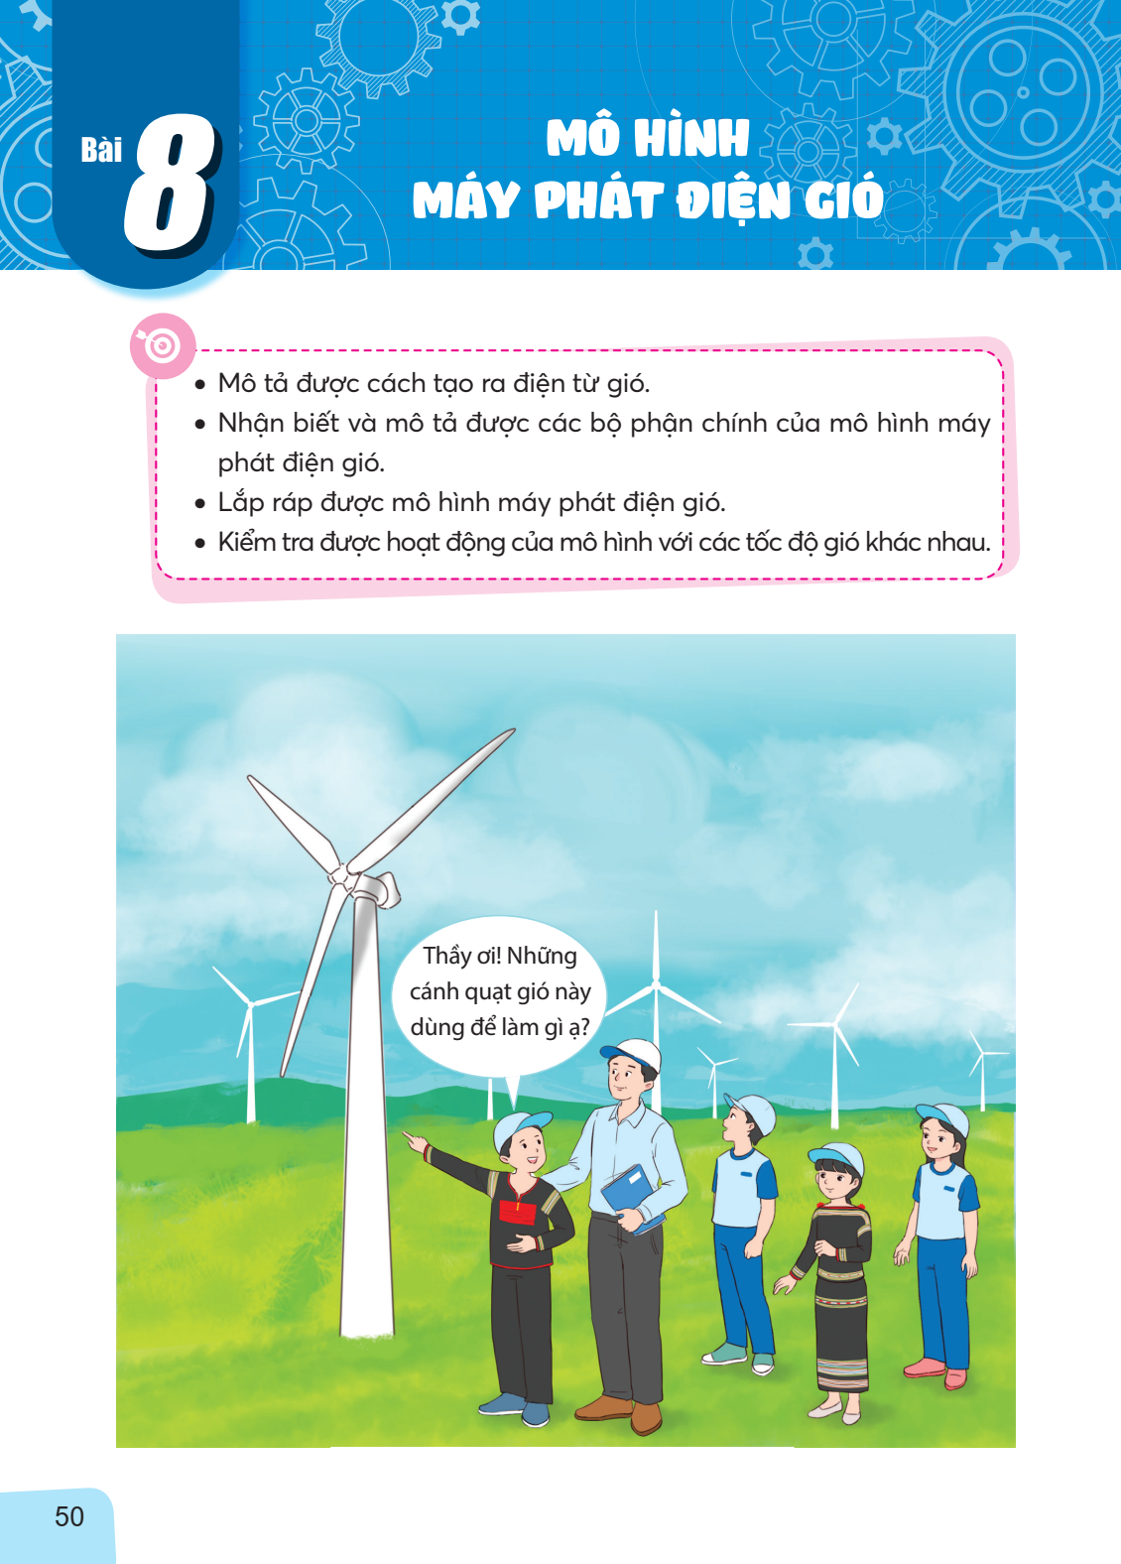
4. CẤU TRÚC BÀI

Slide 9
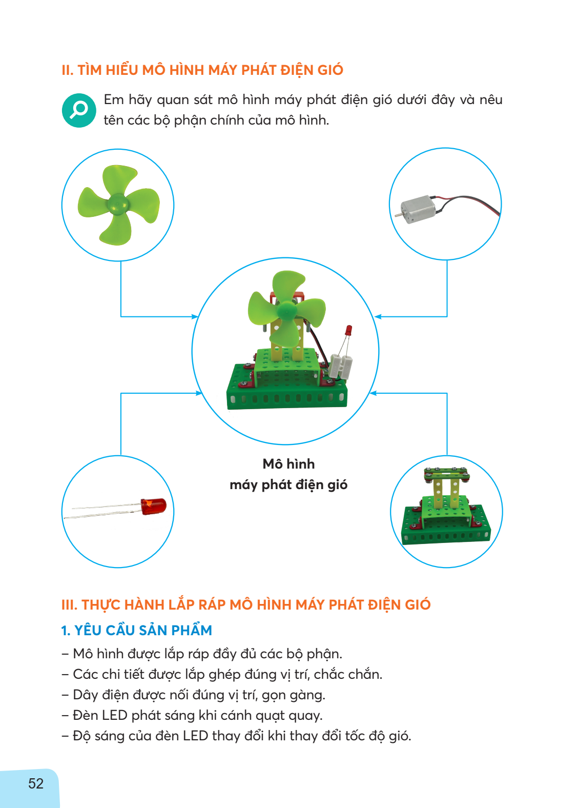
4. CẤU TRÚC BÀI

Slide 10
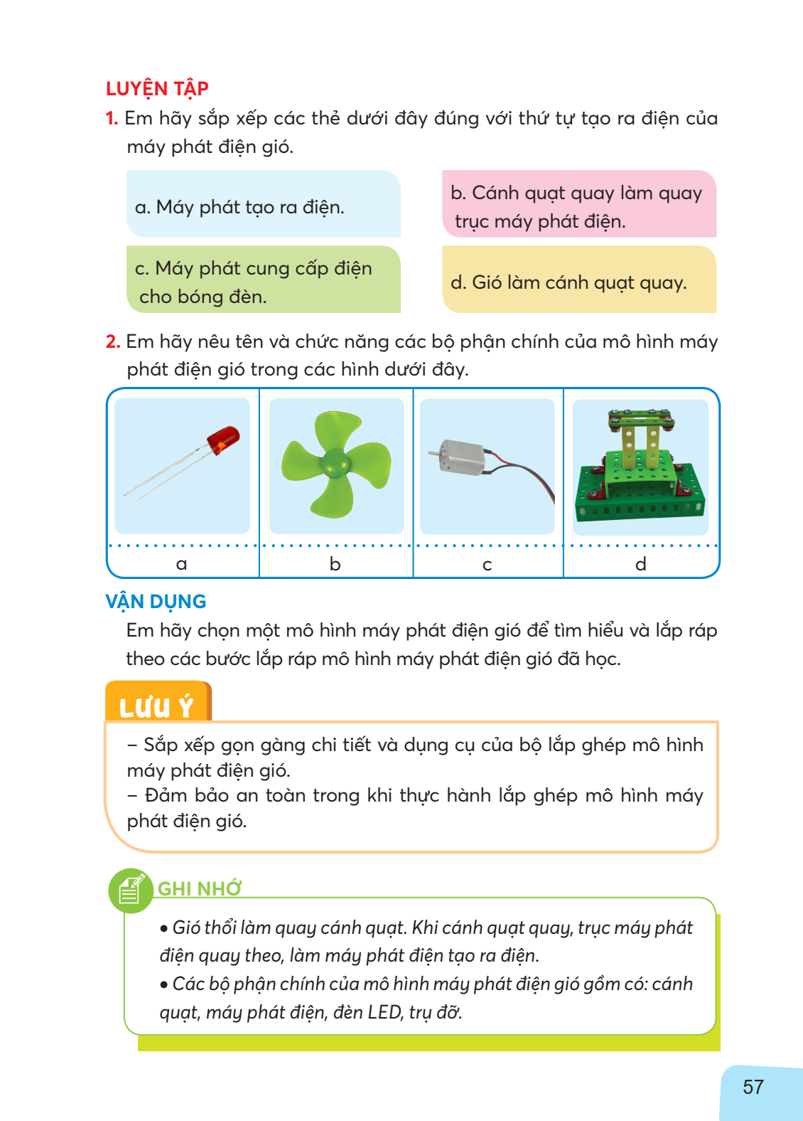
4. CẤU TRÚC BÀI

Slide 11
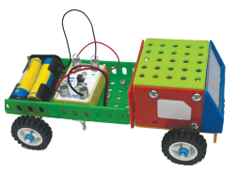
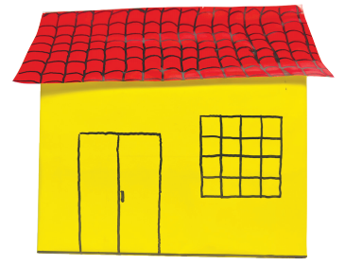
5. ĐIỂM NỔI BẬT CỦA SÁCH

Slide 12
5.1. Phát triển năng lực học sinh theo tiếp cận giáo dục STEM:
Bài học cấu trúc theo chủ đề tích hợp và dự án học tập.
Bắt đầu bài học từ một vấn đề thực tiễn.
Vấn đề được giải quyết qua hoạt động trải nghiệm.
Kết quả học tập được thể hiện thông qua sản phẩm của hoạt động trải nghiệm.
Đánh giá năng lực học sinh qua quá trình và sản phẩm.

Slide 13
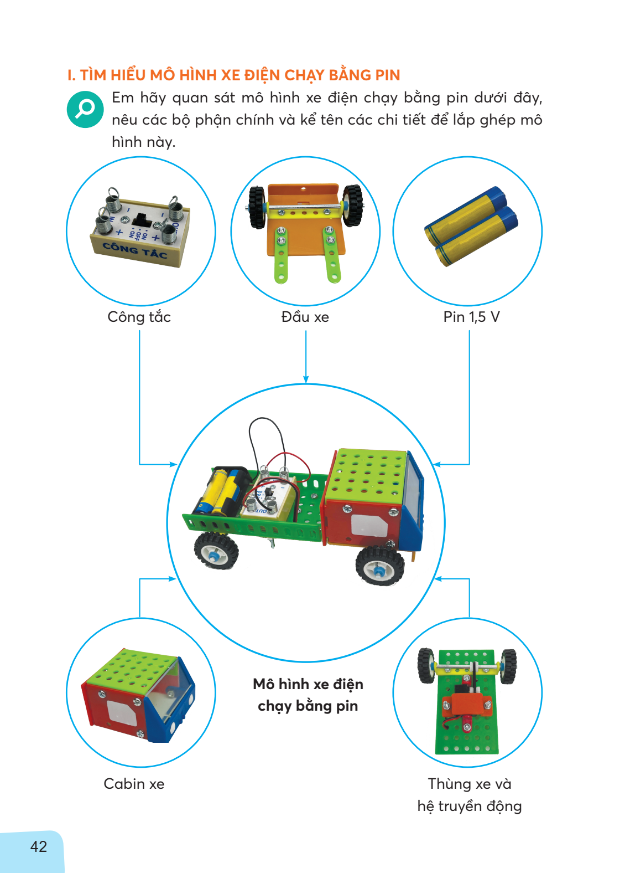
5.2. Chú trọng bản chất kỹ thuật và công nghệ:
Cấu trúc, đặc điểm, ứng dụng của sản phẩm công nghệ được chú trọng.
Các bước thực hành phù hợp quy trình sản xuất, chế tạo, vận hành sản phẩm công nghệ.
Dụng cụ, vật liệu làm ra sản phẩm phù hợp thực tế.

Slide 14
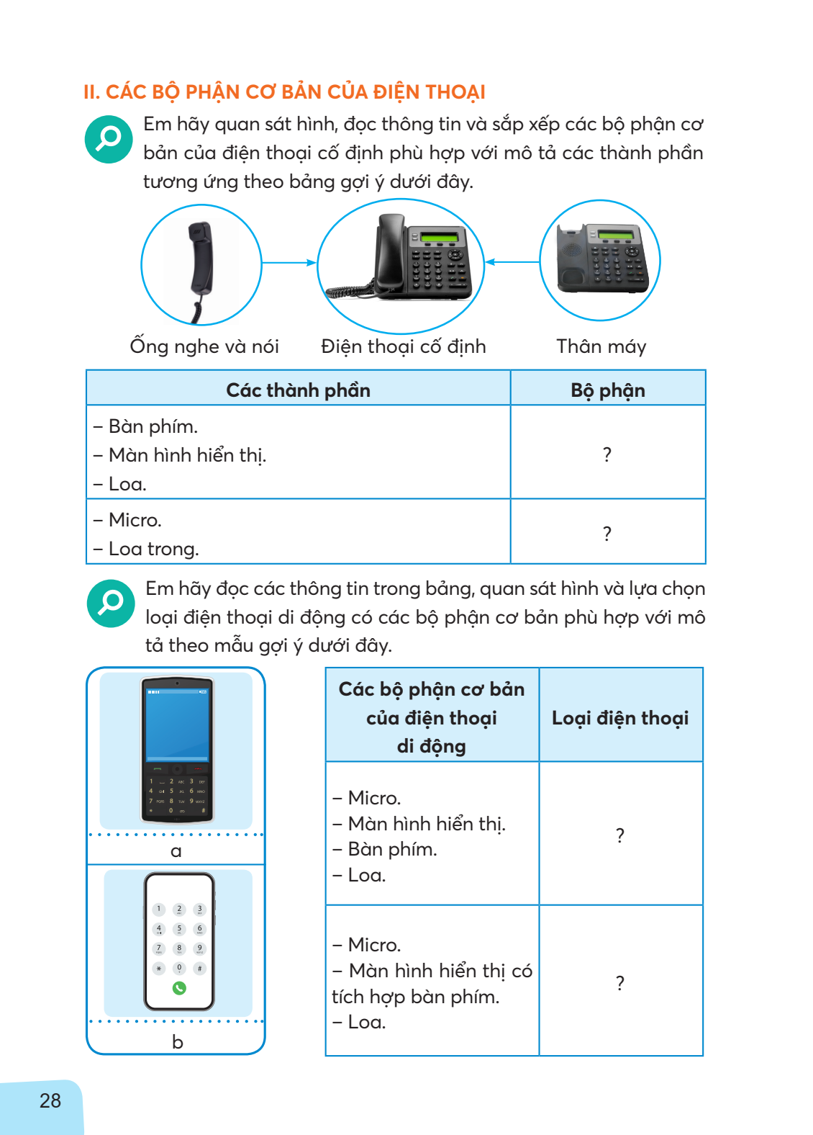
5.3. Giáo viên dễ dạy, học sinh dễ học:
Kiến thức phổ thông, cốt lõi.
Sản phẩm công nghệ thiết thực, gần gũi với đời sống, phù hợp điều kiện dạy học.
Các bước thực hành minh họa rõ ràng, dễ thực hiện.
Linh hoạt trong dạy và học.

Slide 15
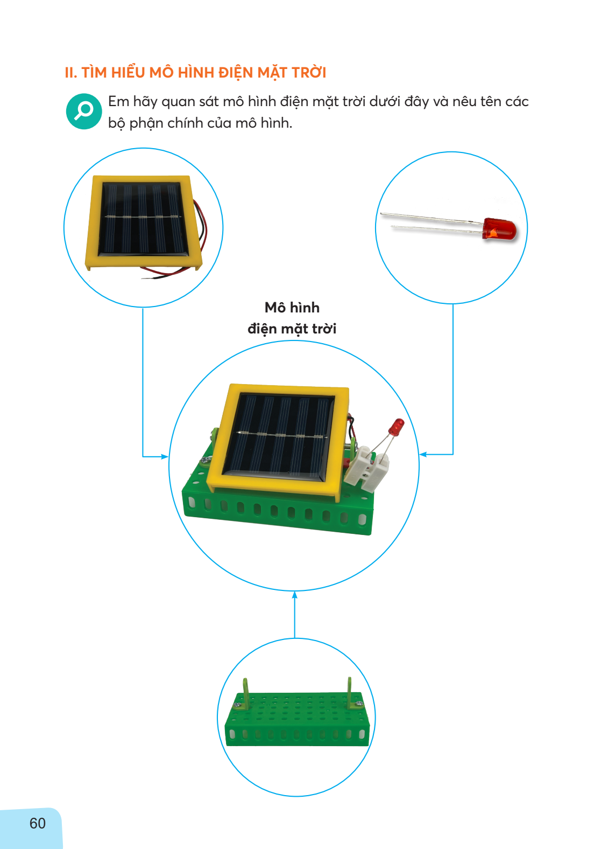
5.4. Tích hợp giáo dục môi trường trong bài học:
Giáo dục ý thức xây dựng môi trường xanh thông qua sử dụng công nghệ
Hướng dẫn sử dụng vật liệu thân thiện môi trường
Giáo dục phát triển năng lượng xanh, năng lượng tái tạo

Slide 16
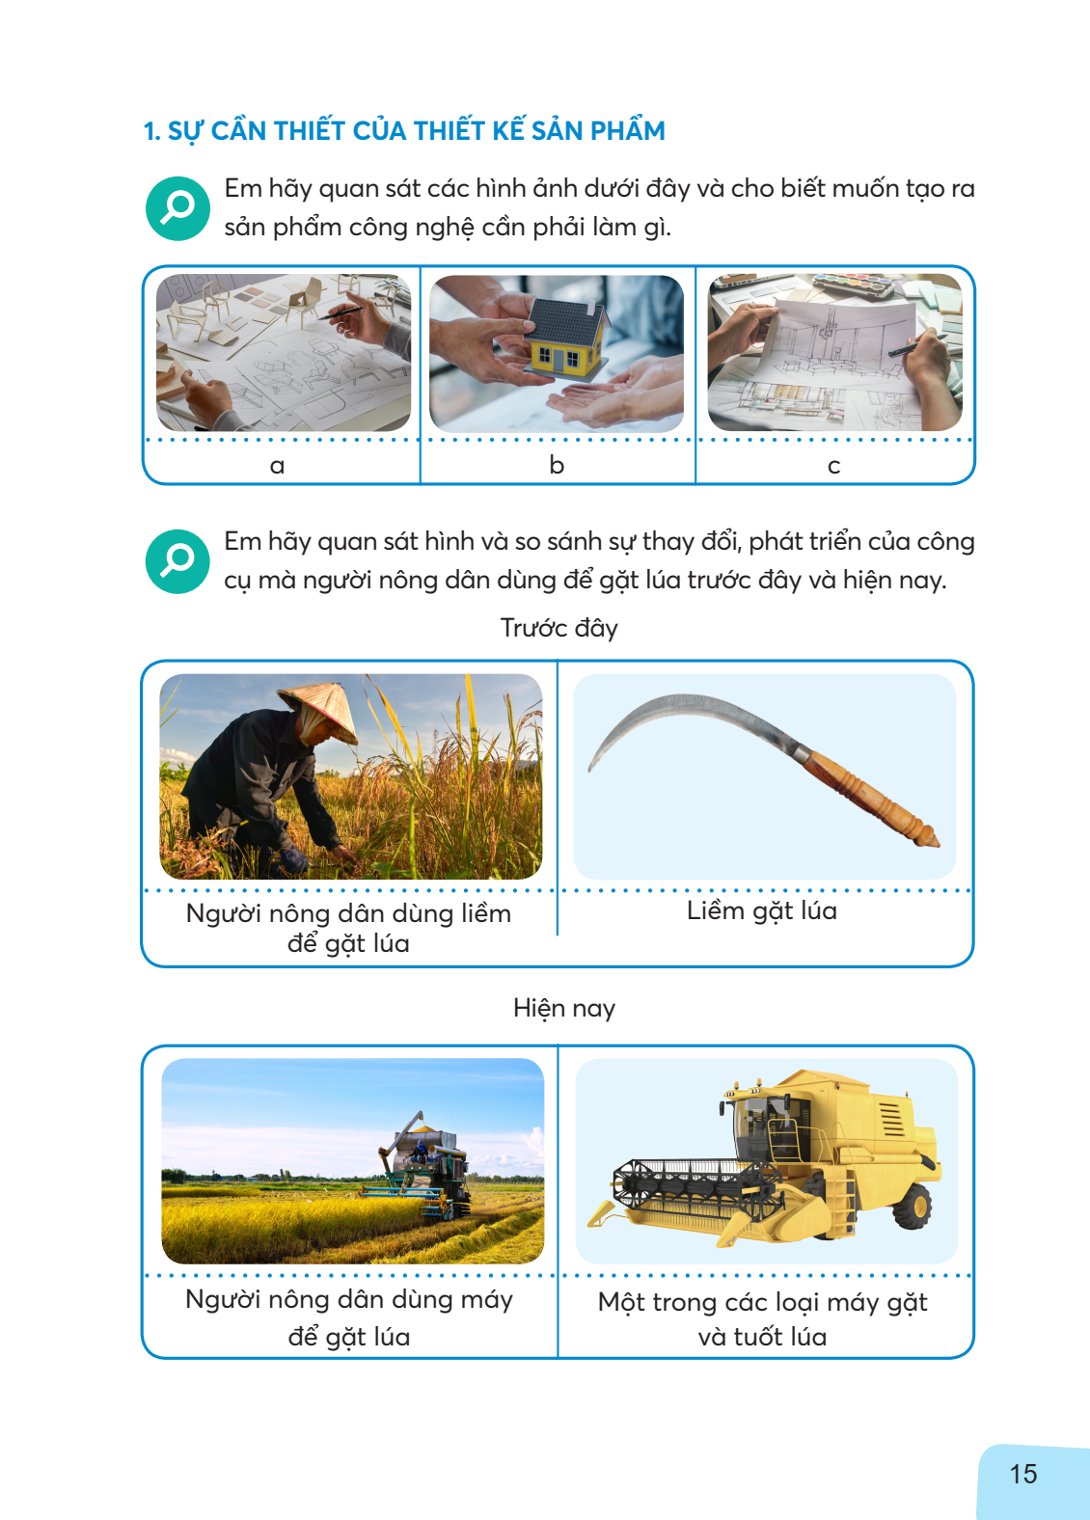
5.5. Phù hợp đặc điểm nhận thức học sinh:
Kiến thức THIẾT THỰC – HẤN DẪN – ĐỄ HIỂU
Kết hợp hài hoà, cân đối giữa kênh hình và kênh chữ.
Đảm bảo tính khoa học, chuẩn mực, hiện đại.
Hình ảnh sinh động, câu từ trong sáng.

Slide 17
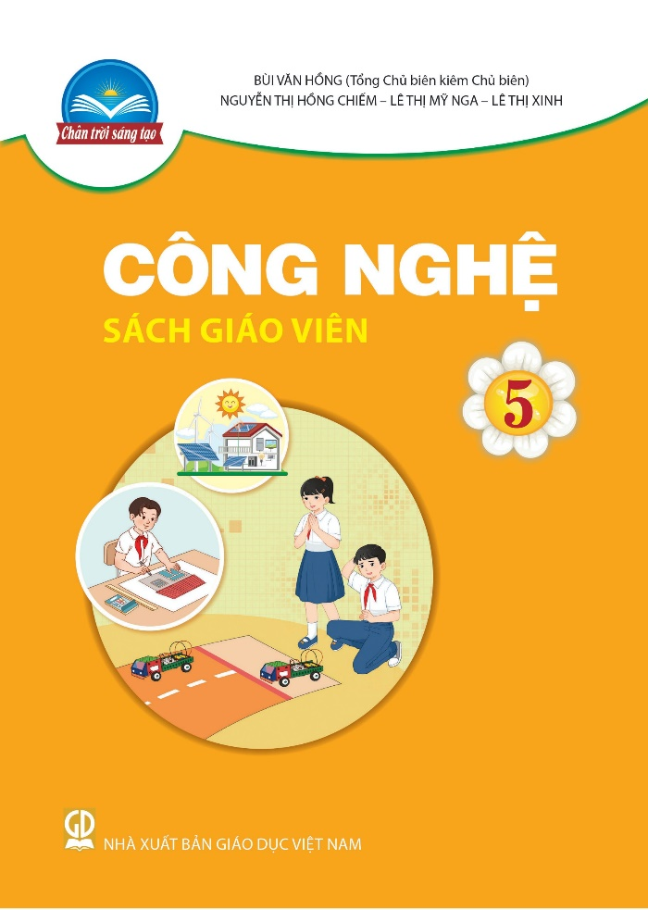
6. TÀI LIỆU HỖ TRỢ
SGV và SBT
Website hỗ trợ:
Website:
https://taphuan.nxbgd.vn/#/
https://hanhtrangso.nxbgd.vn/
https://chantroisangtao.vn/

Slide 18
7. KẾT LUẬN
Chuẩn mực, khoa học, hiện đại
Dễ dạy, dễ học
SGK Công nghệ 5
Thiết thực – Hấp dẫn – Dễ hiểu
Phát triển phẩm chất, năng lực theo tiếp cận STEM
Tích hợp giáo dục môi trường
Chú trọng bản chất kỹ thuật và công nghệ
Phù hợp đặc điểm nhận thức học sinh
Phát triển phẩm chất chủ yếu, năng lực chung và năng lực công nghệ

